Slide 1
Праздник
перехода
в
старшую группу

Slide 2
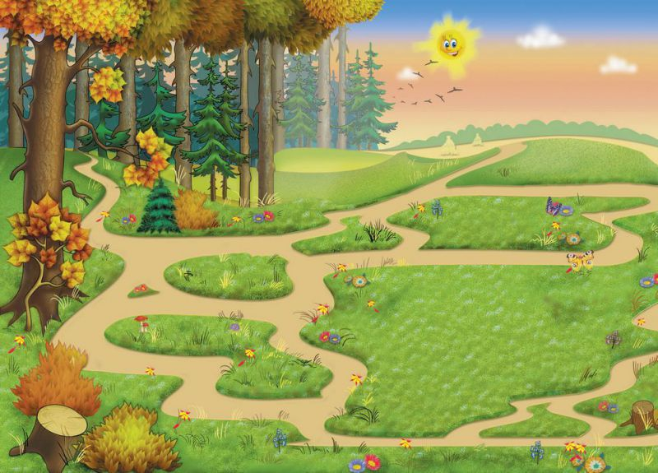
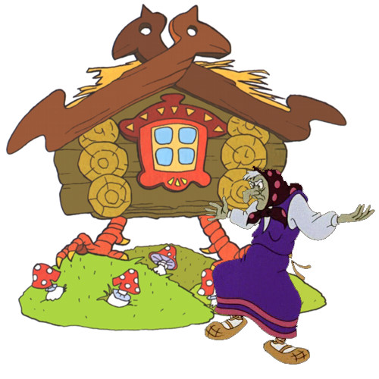

Slide 3
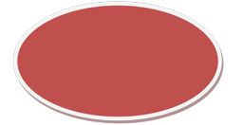

Slide 4
Праздник
перехода
в
старшую группу

